Slide 1
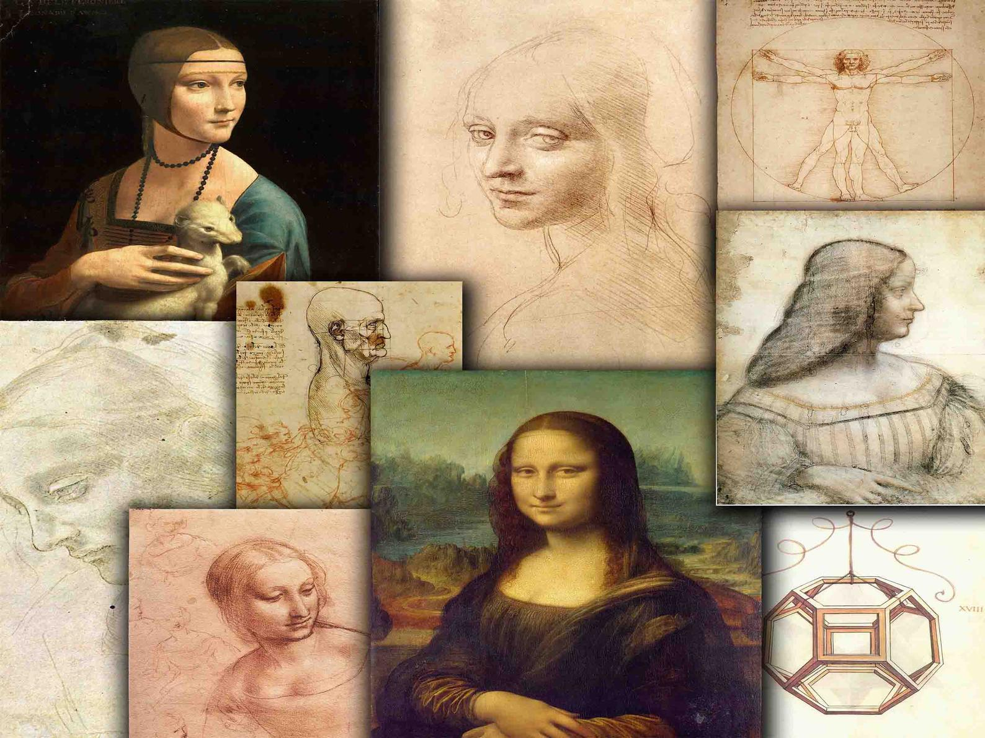
Шедевры Леонардо да Винчи в музеях мира
ОГБПОУ «Рязанский колледж культуры»
Классный час
Notes:
Классный час

Slide 2
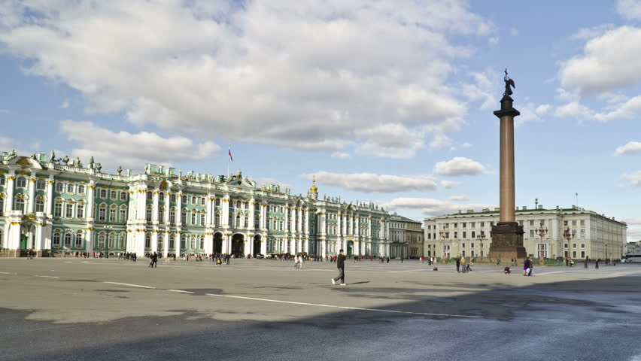
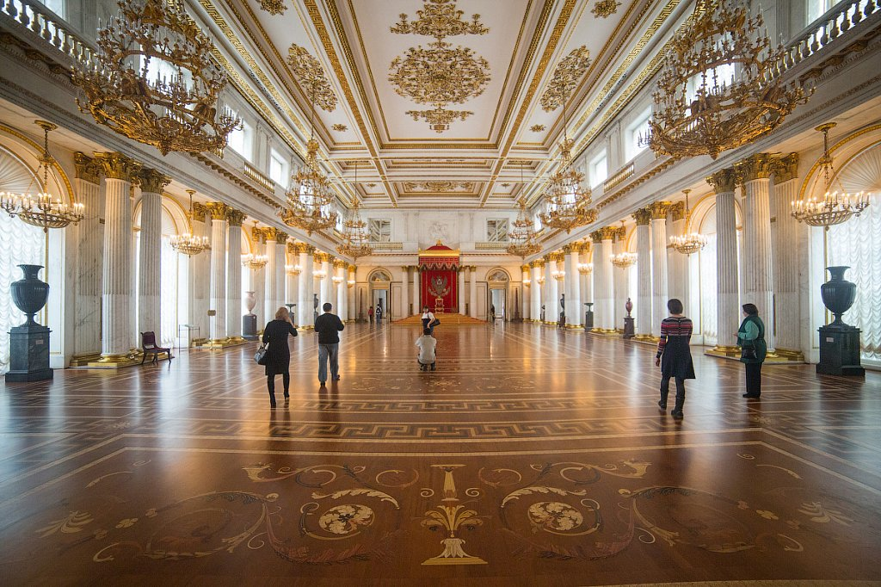
Государственный Эрмитаж. С.-Петербург
Государственный Эрмитаж считается вторым по величине художественным музеем мира. Основой его послужила коллекция картин, собранная императрицей Екатериной II. Первоначально картины размещались в небольшом флигеле –Эрмитаже, что и дало впоследствии название музею, открытому в 1852 г.
Сегодня музей занимает целый комплекс зданий, главным из которых является Зимний дворец. Коллекция музея насчитывает около трёх миллионов произведений искусства и памятников мировой культуры, начиная с каменного века до нашего столетия.

Slide 3
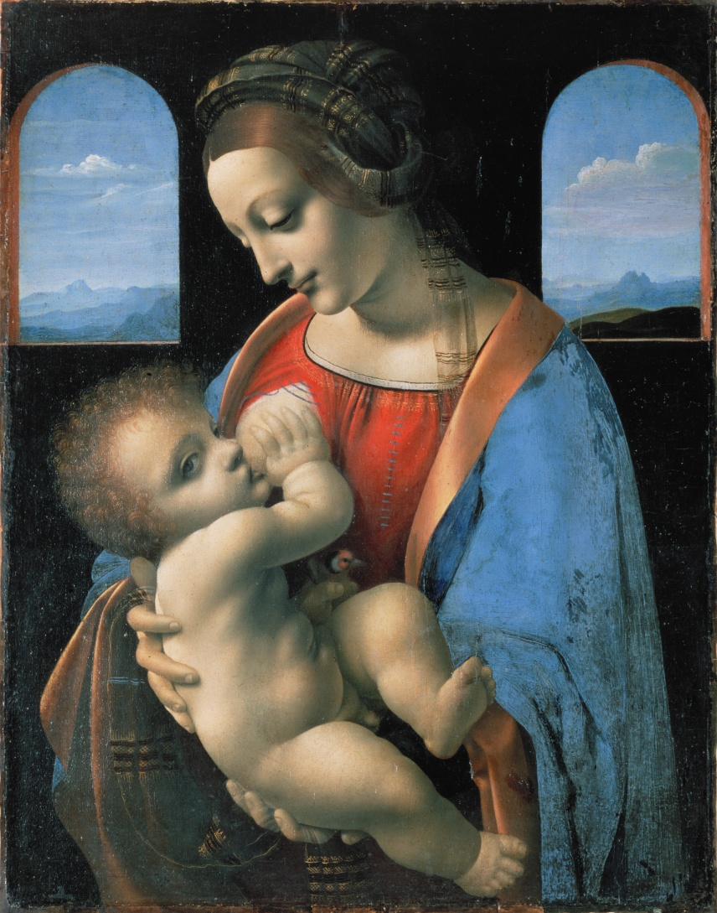
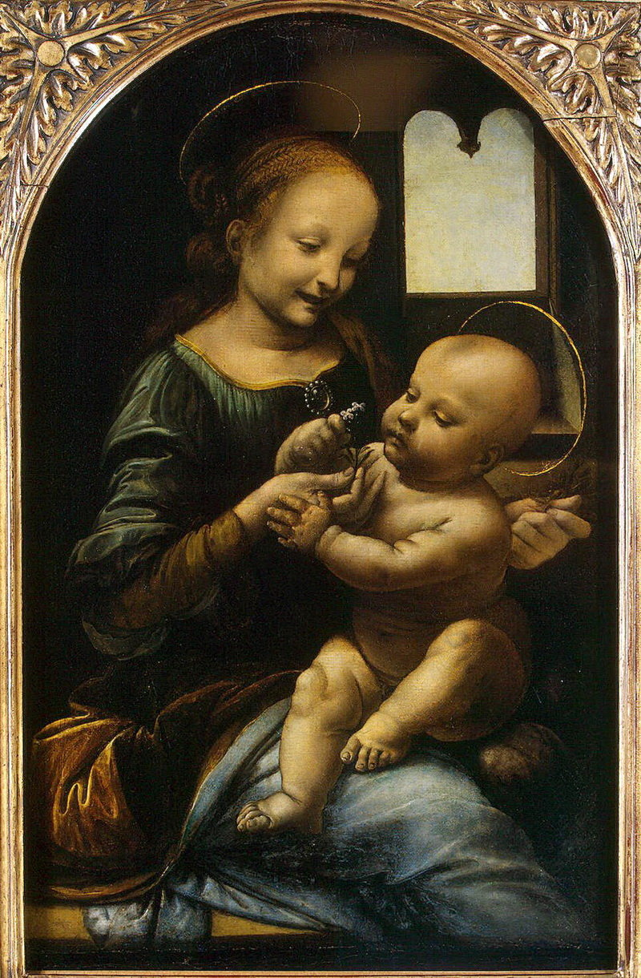
Государственный Эрмитаж. С.-Петербург
«Мадонна Литта»
«Мадонна Бенуа»

Slide 4
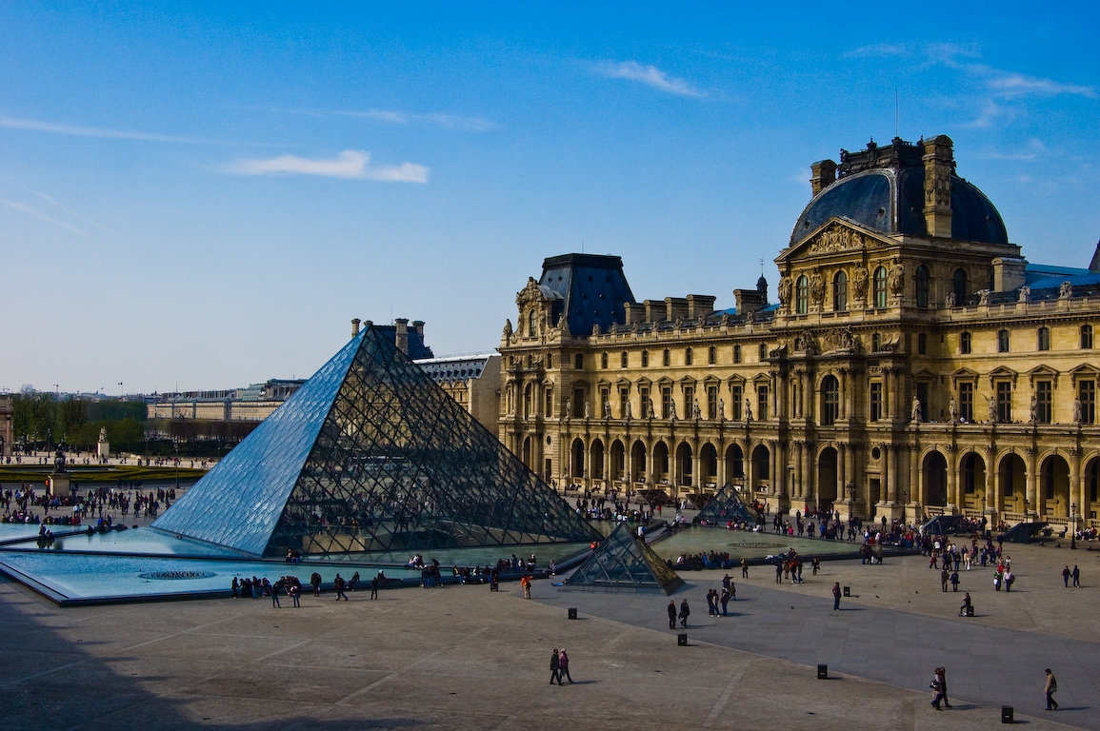
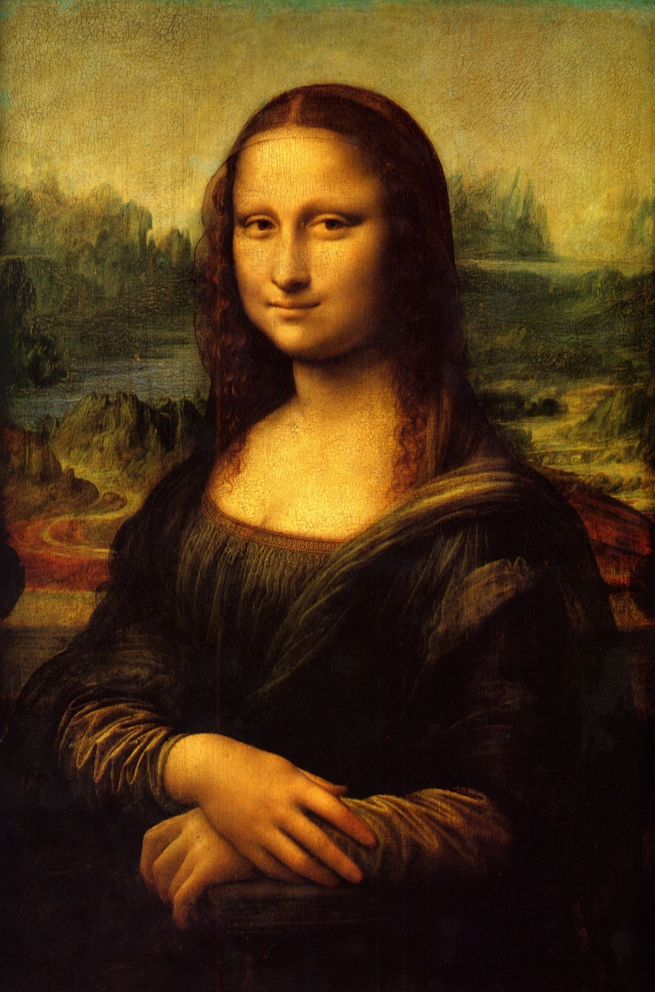

Лувр. «Мона Лиза»
С 16 в. Лувр был великолепной королевской резиденцией. Во время Великой французской буржуазной революции Лувр был превращен в музей и открыт для публики. Комплекс зданий музея сложился во второй половине 19 в. В 1989 г. перед главным фасадом возвели стеклянную пирамиду, которая наряду с Эйфелевой башней стала одним из символов Парижа. Лувр - один из самых крупных художественных музеев мира, в коллекции которого хранятся артефакты всех времен и народов.
Notes:
.

Slide 5
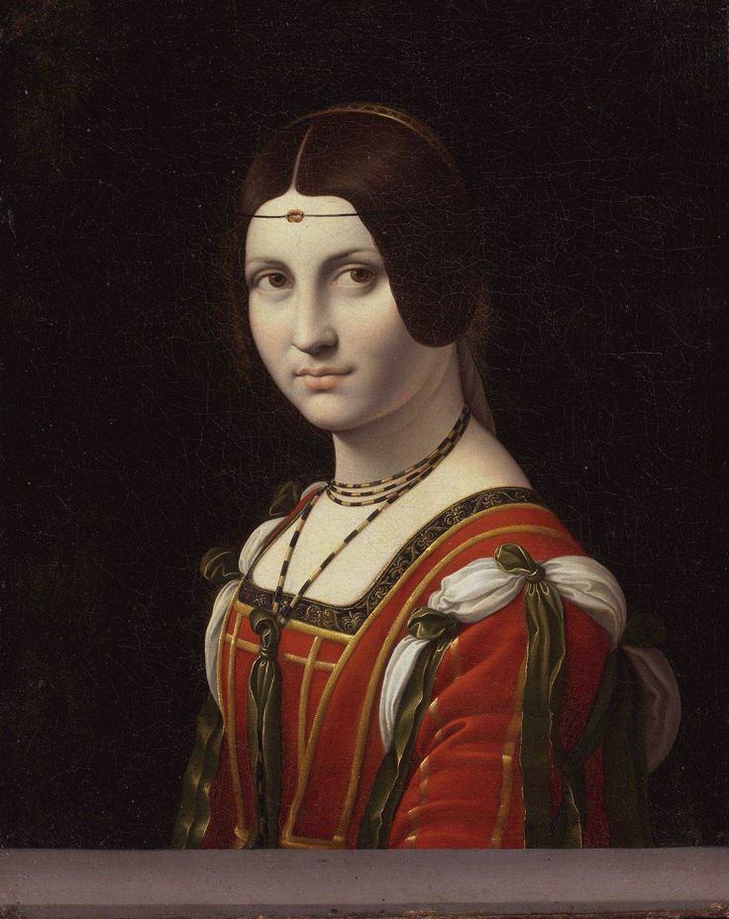
«Прекрасная ферроньера». Лувр

Slide 6
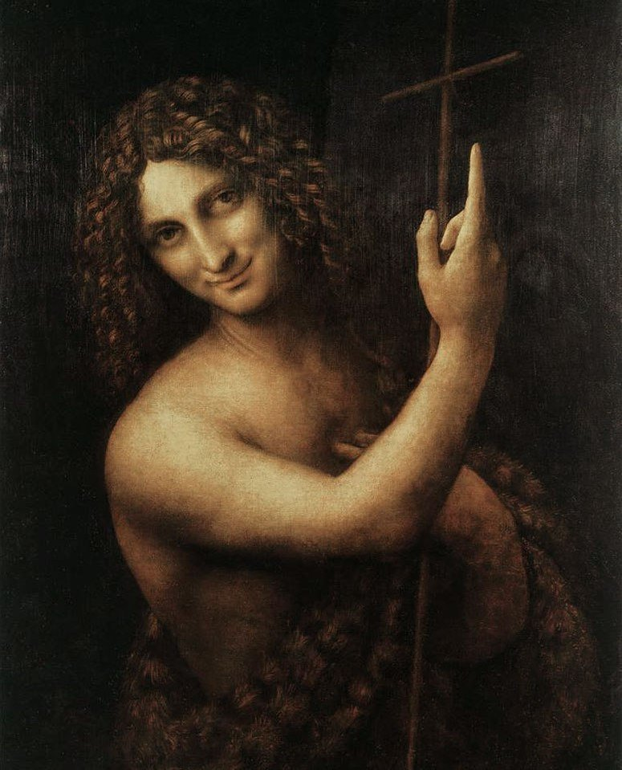
«Иоанн Креститель». Лувр

Slide 7
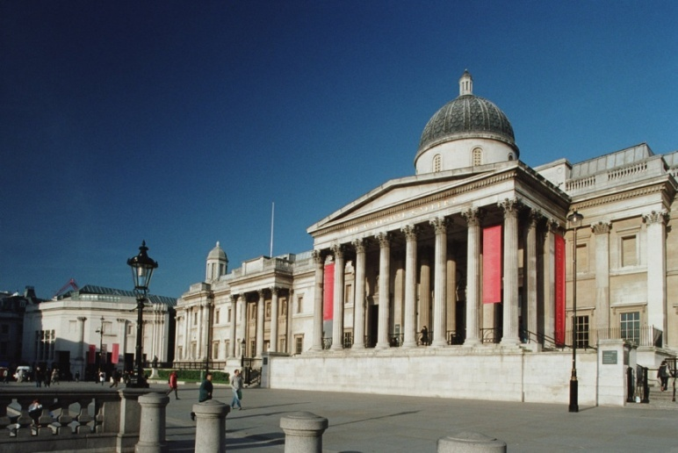
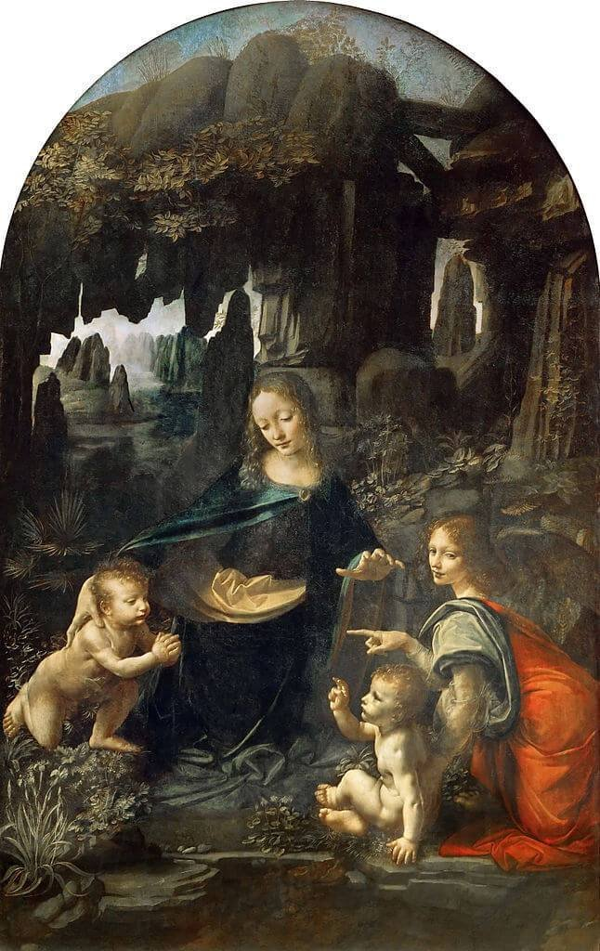
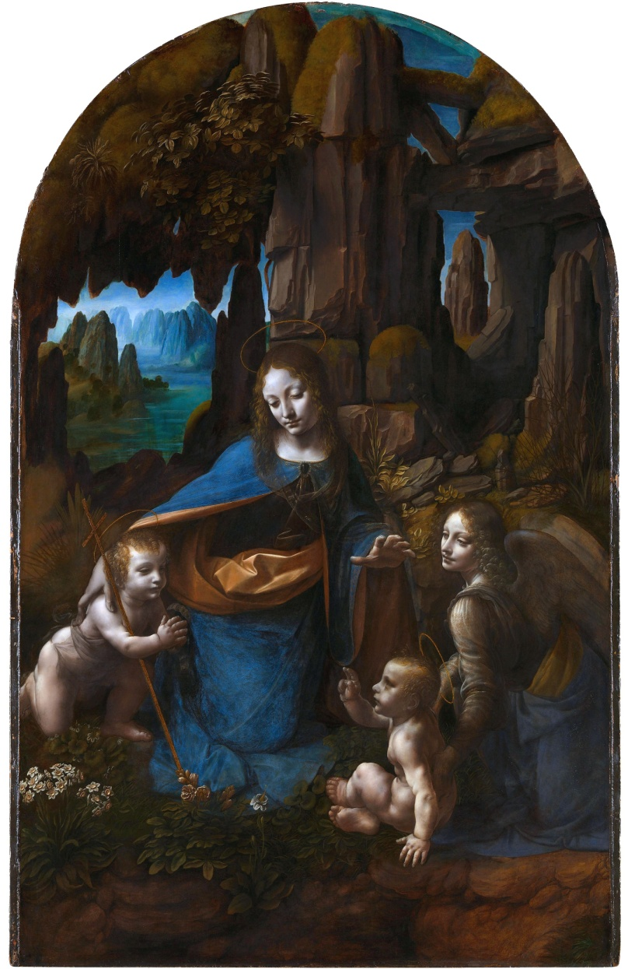
«Мадонна в скалах»
«
Национальная
галерея. Лондон
Лувр
Лондонская Национальная галерея была открыта в 1838 г. в специально построенном здании. Коллекция музея состоит из западноевропейских произведений живописи XIII — начала XX века. Сейчас это третий по посещаемости (после Лувра и Прадо) художественный музей в мире.

Slide 8
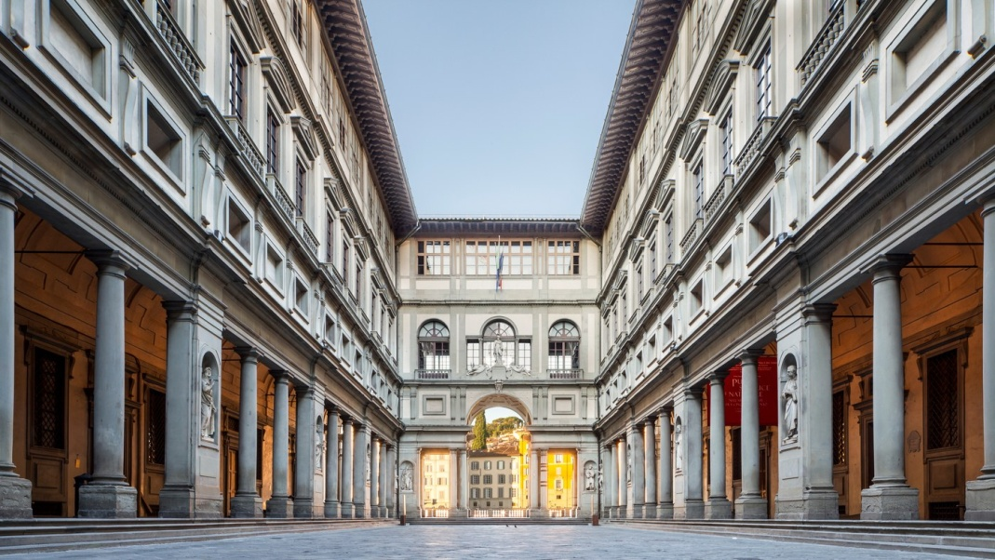
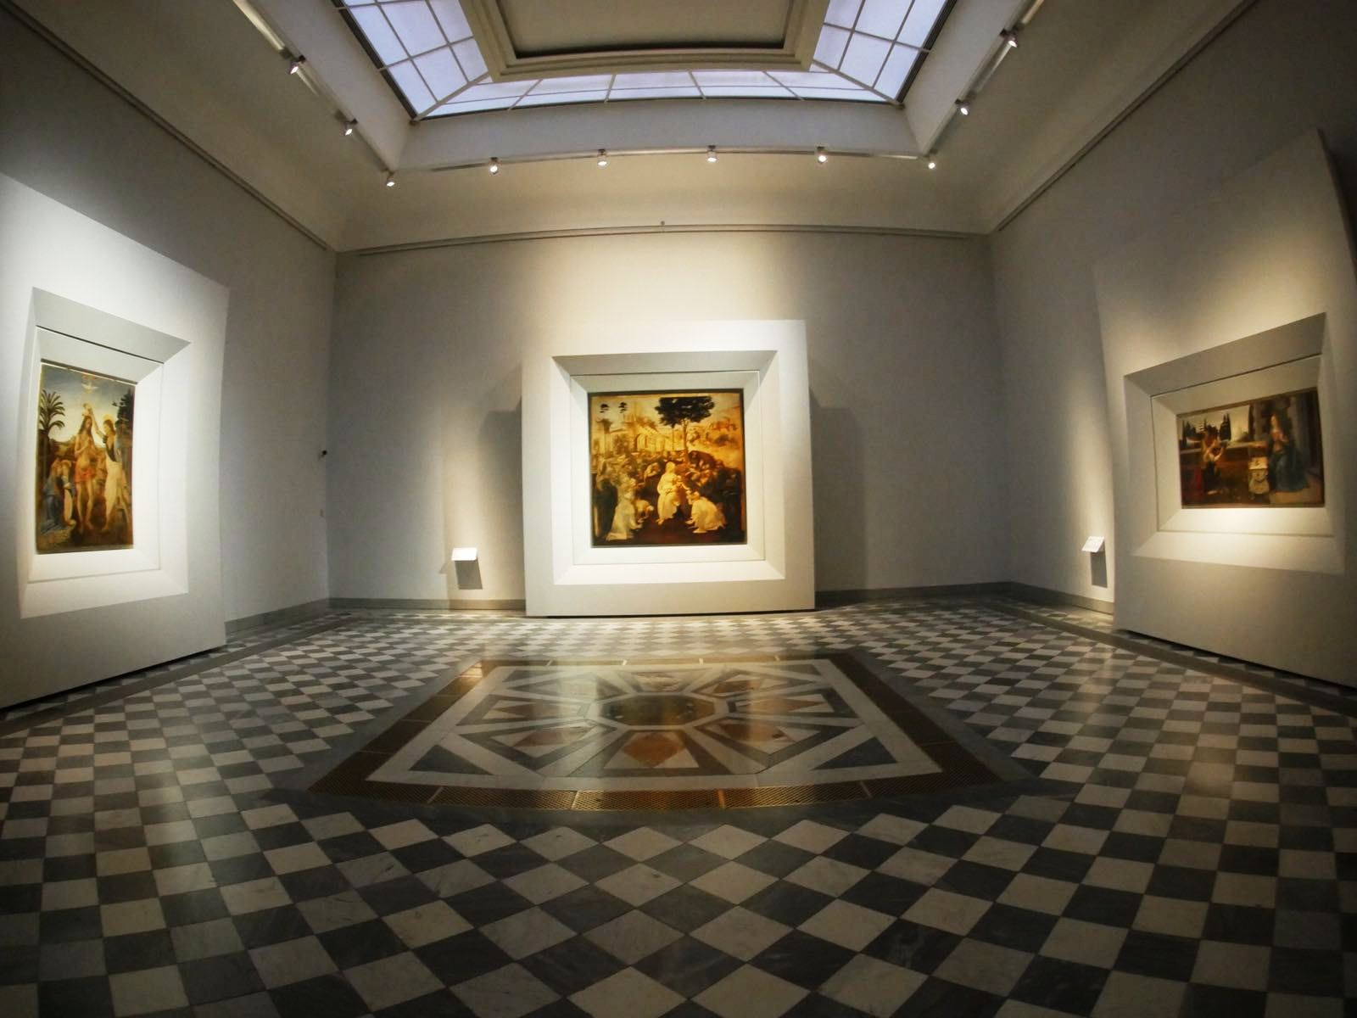
Галерея Уффици. Зал Леонардо
В галерее Уффици целая комната посвящена работам молодого Леонардо, созданным до его отъезда в Милан
Музей Уффици во Флоренции – художественная галерея, созданная Козимо Медичи в 15 в. Здание галереи построено в 16 в. для административных учреждений, отсюда и название - Уффици. В музее, открытом здесь в 18 в., хранится лучшая в мире коллекция итальянской живописи эпохи Возрождения

Slide 9
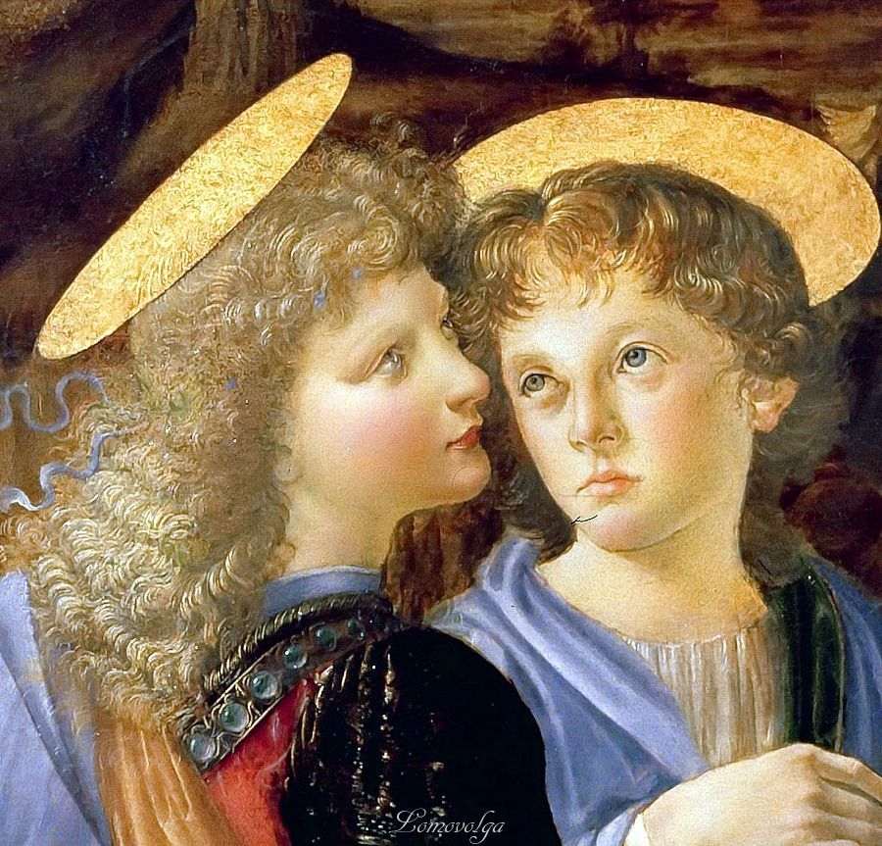
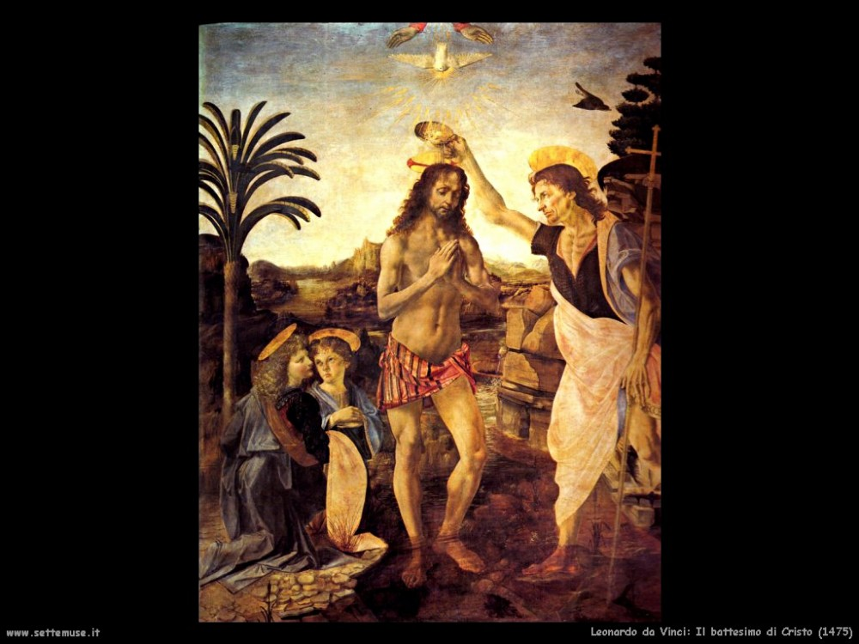
Андреа Вероккио. «Крещение Христа» Уффици
Notes:
Микеланджело, Рембрандта могут вызывать восхищение и радость созерцания или поклонение, то работы Леонардо вызывают скорее интересе и почтительное любопытство. Это художник теоретиков и историков. Загадочность многих произведений

Slide 10
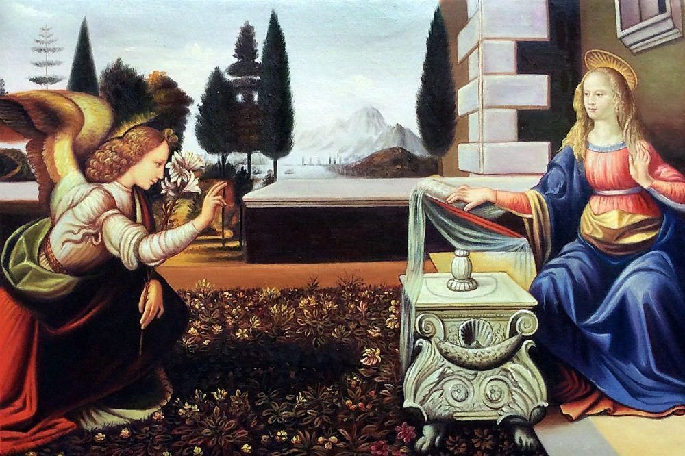
«Благовещение». Уффици

Slide 11
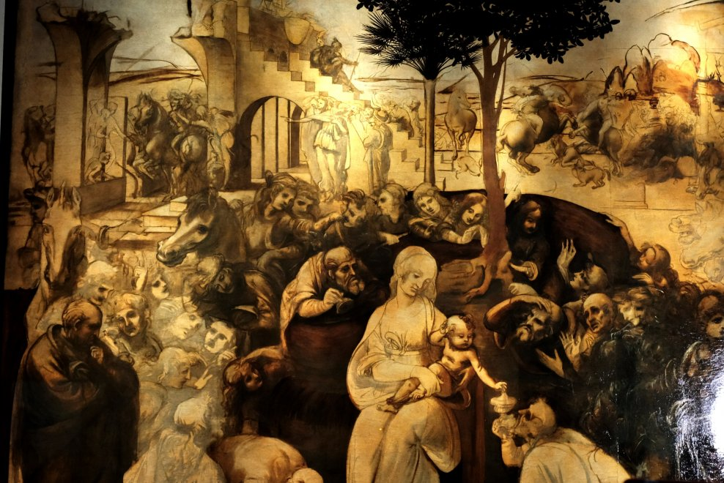
«Поклонение волхвов». Уффици

Slide 12
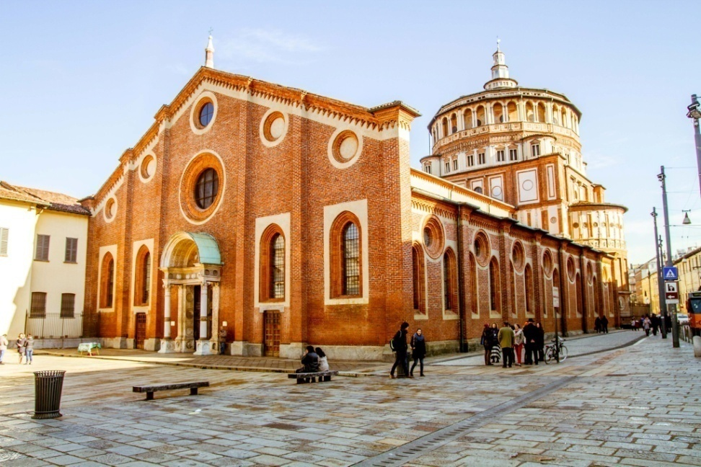
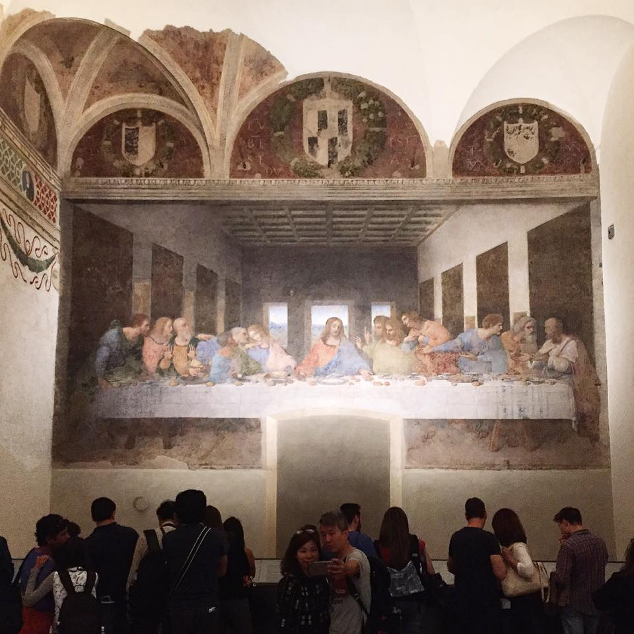
«Тайная вечеря». Церковь Санта Мария деле Грация. Милан
Церковь Санта Мария делле Грацие — главная церковь доминиканского монастыря в западной части Милана. Построена в 15 в. В трапезной этого храма находится одна из самых знаменитых работ Леонардо да Винчи

Slide 13
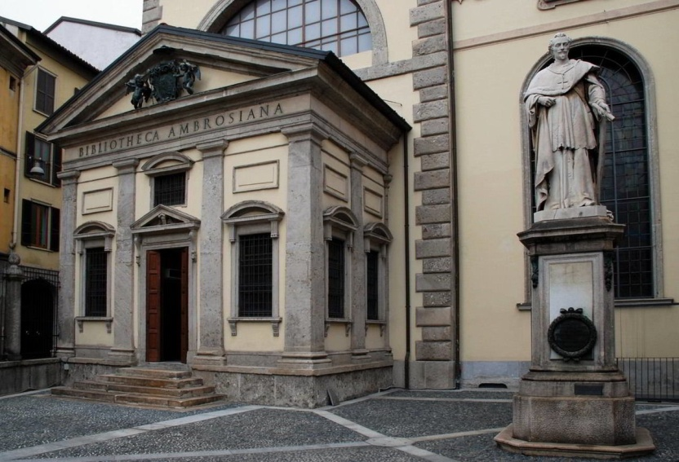
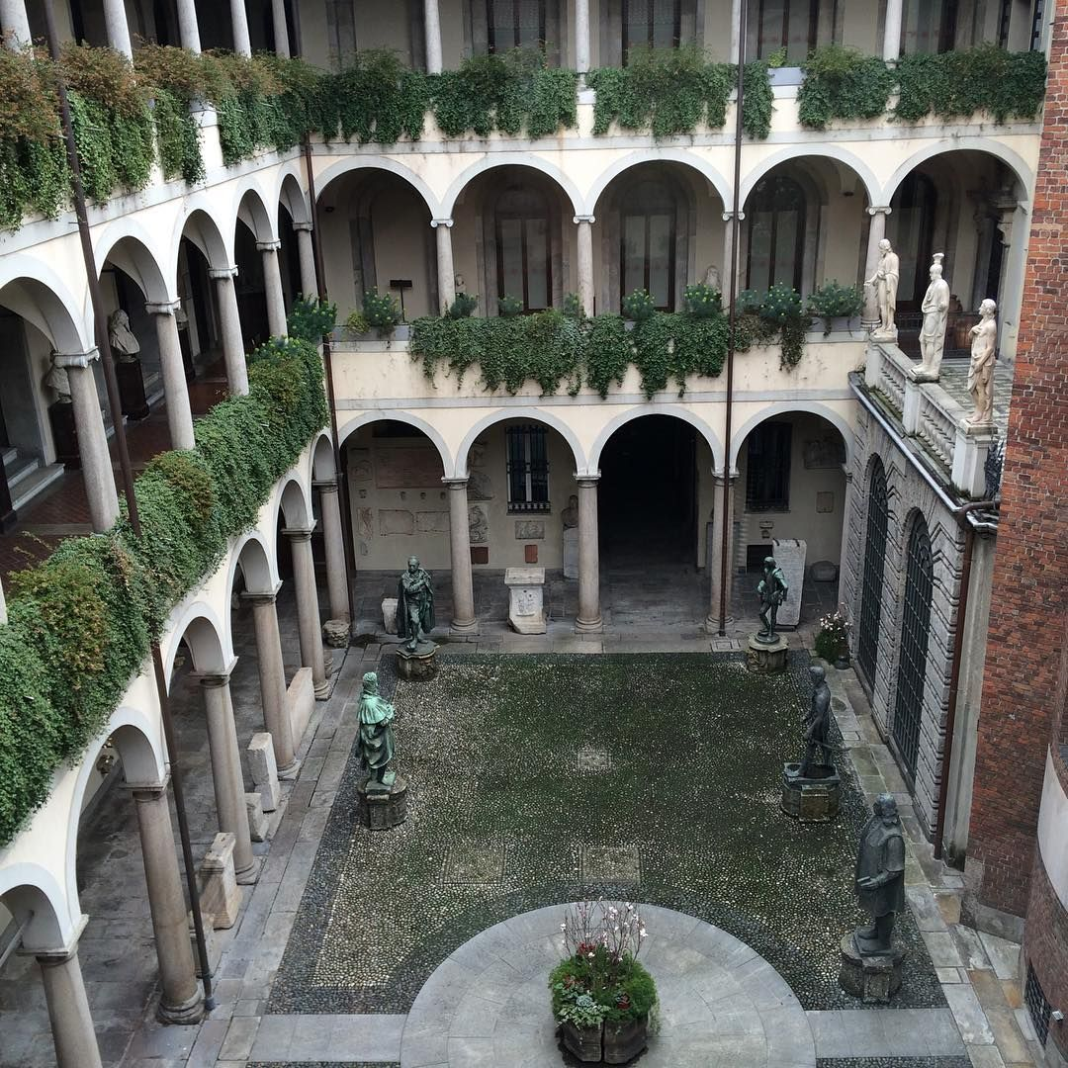
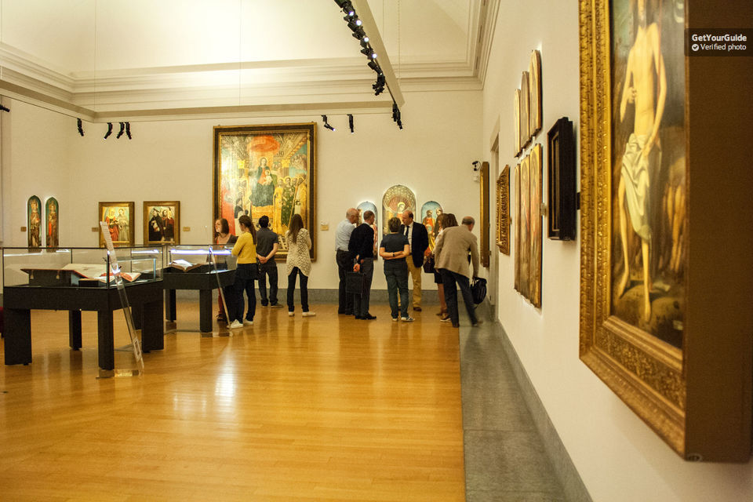
Библиотека и пинакотека Амброзиана. Милан
Пинакотека Амброзиана - это основанный в 17 в. художественный музей, в который входят библиотека Амброзиана и собственно художественная коллекция. Этот комплекс назван в честь св. Амвросия, покровителя Милана. В библиотеке находятся 12 томов рукописей Леонардо, объединенных так называемый «Атлантический кодекс»

Slide 14
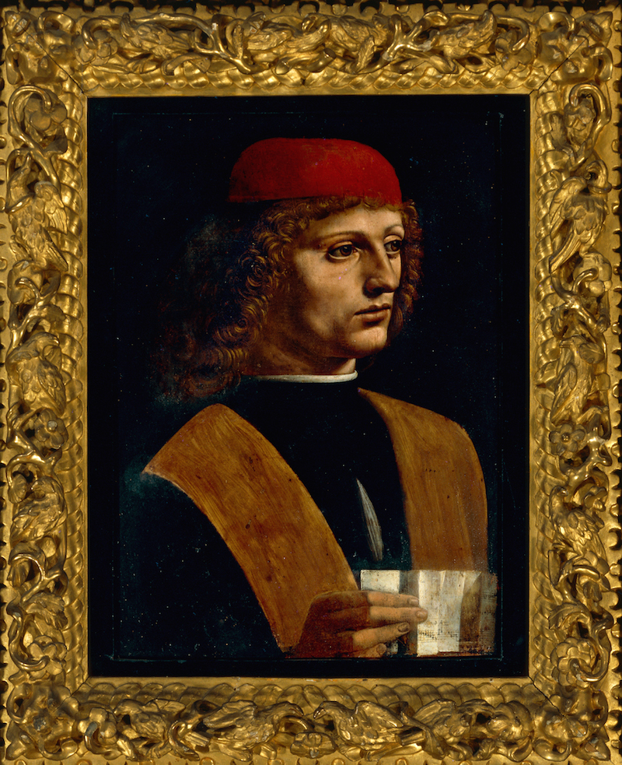
«Портрет музыканта» Амброзиана. Милан

Slide 15
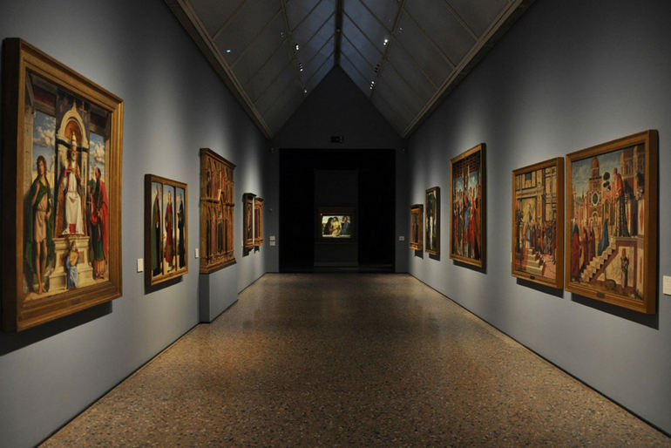
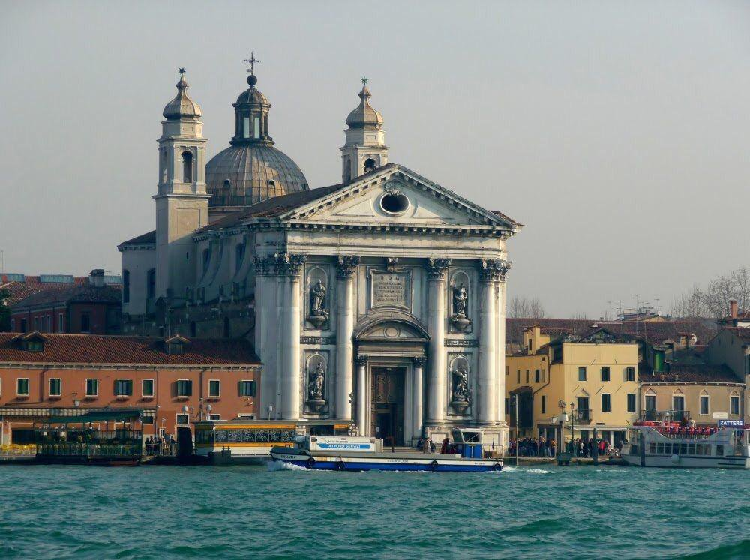
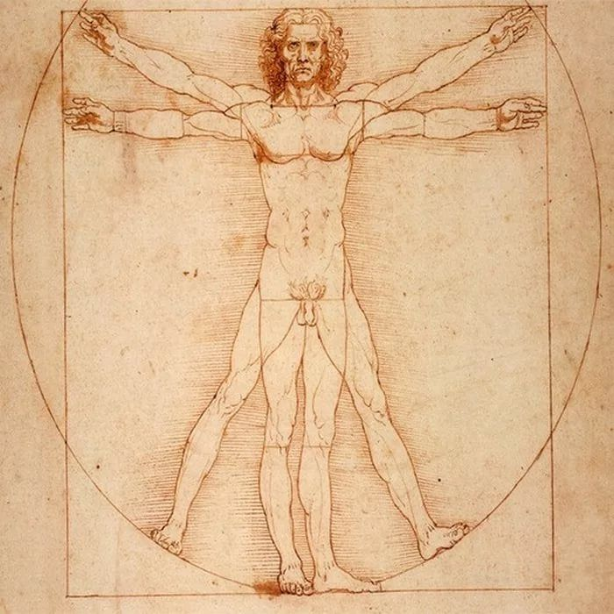
«Витрувианский человек» Галерея Академии.Венеция
Галерея Академии -это художественный музей, открытый в начале 19 в. на набережной Большого канала. В основу легла коллекция живописи венецианской Академии изящных искусств. Здесь можно увидеть произведения всех венецианских художников 14-18 вв.

Slide 16
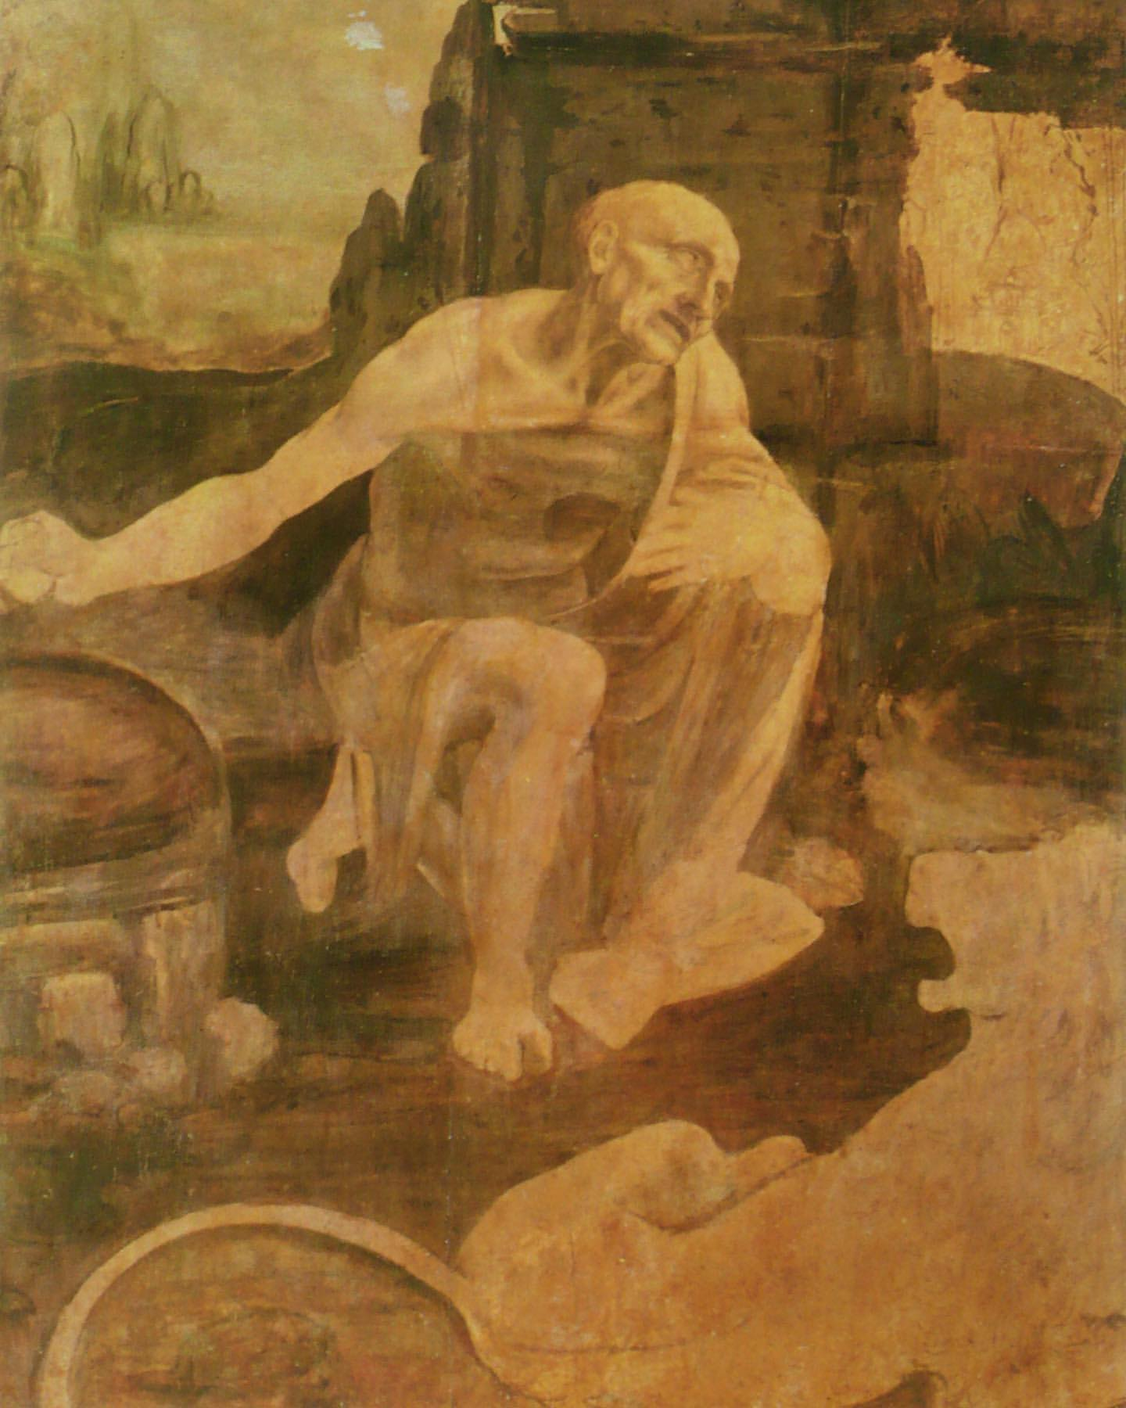
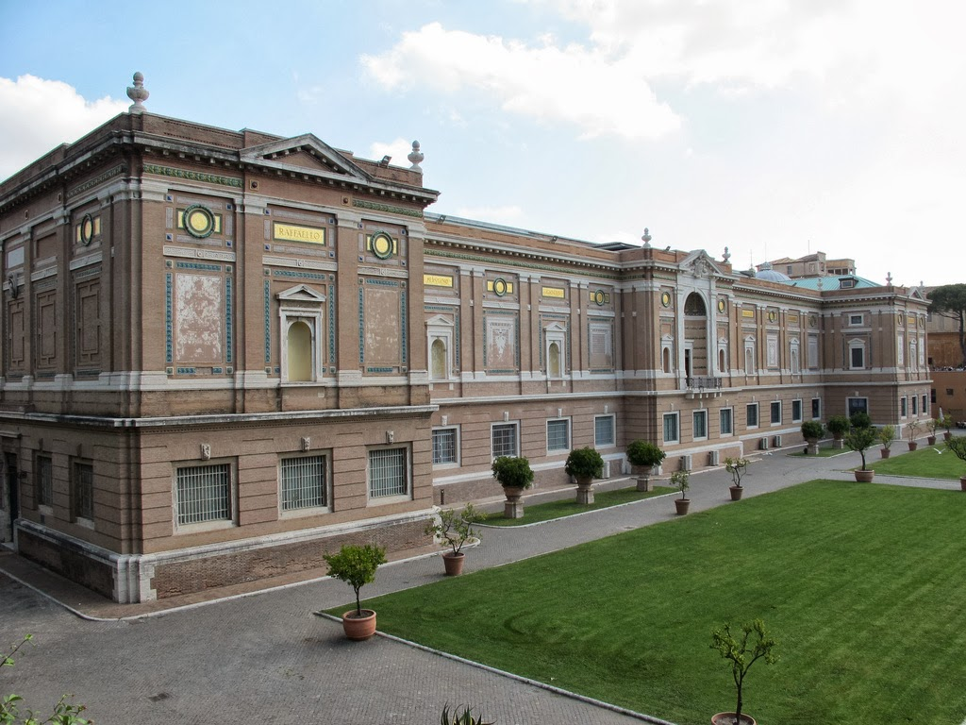
«Святой Иероним» Ватиканская пинакотека. Рим
Ватиканская пинакотека – это богатейшая коллекция картин, преимущественно итальянских, собранных римскими папами. В 18 веке ее открыли для публики.

Slide 17
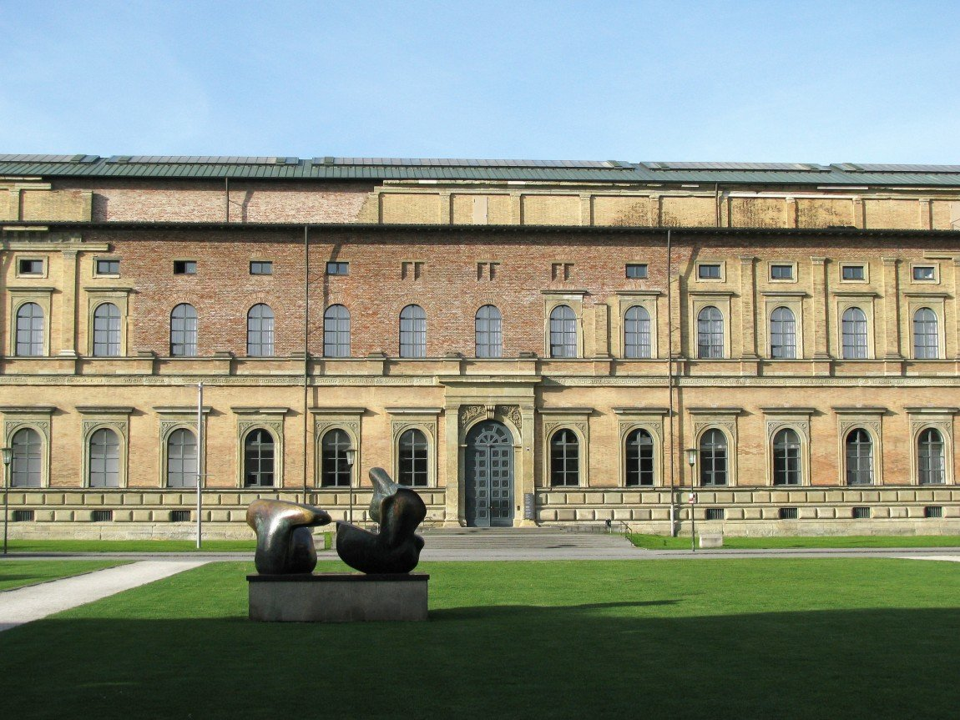
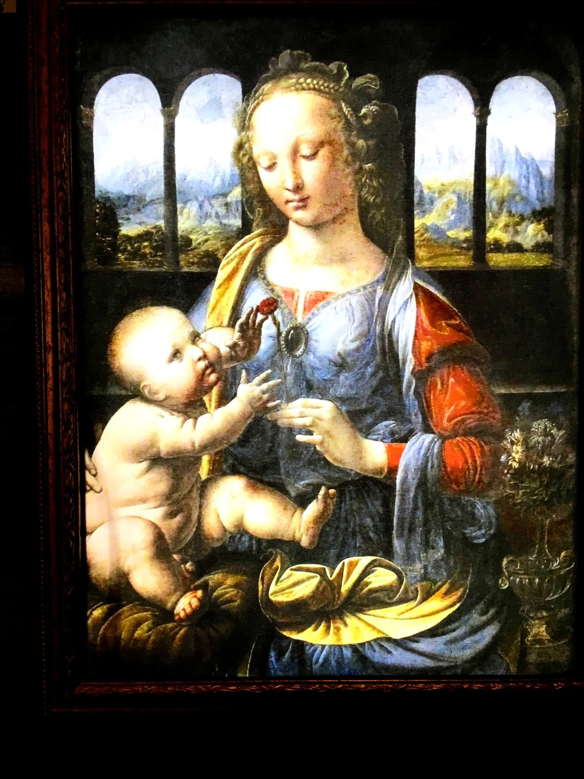
«Мадонна с гвоздикой» Старая пинакотека. Мюнхен
Старая Пинакотека в Мюнхене- музей мирового значения, основой которого с 16 в. стали коллекции баварских правителей. Здание музея, открытого в первой половине 19 в., было возведено по проекту архитектора Лео Кленце, автора одного из корпусов петербургского Эрмитажа.

Slide 18
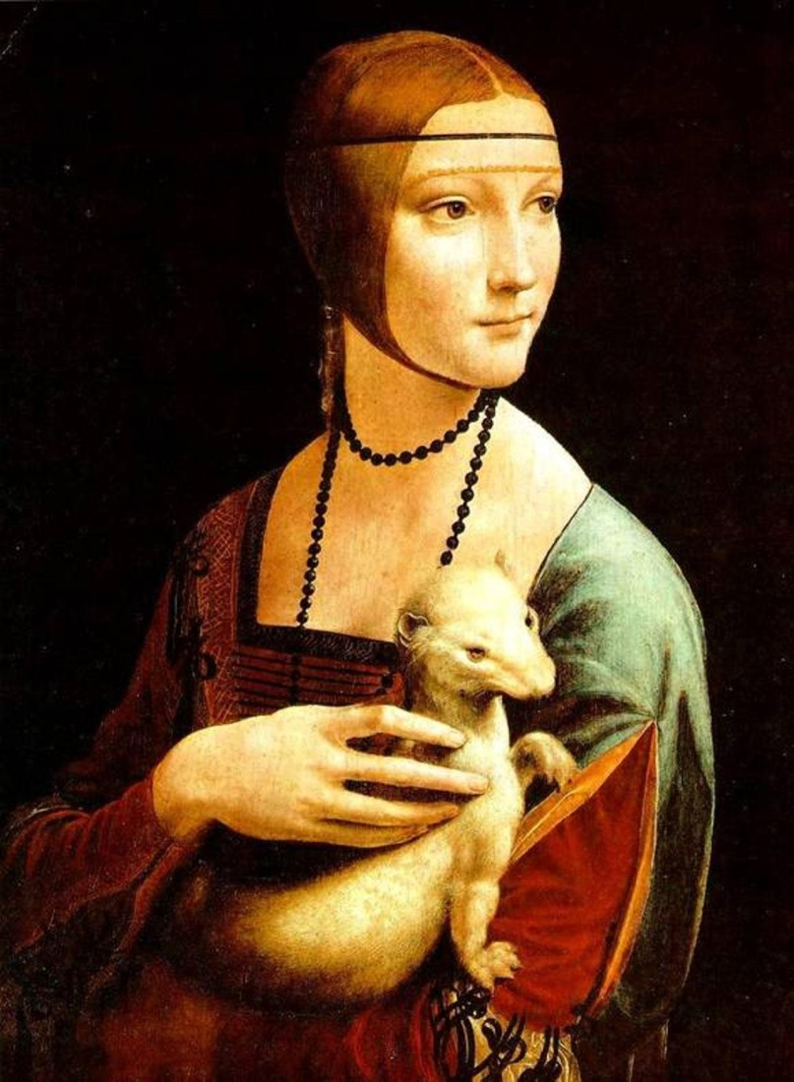
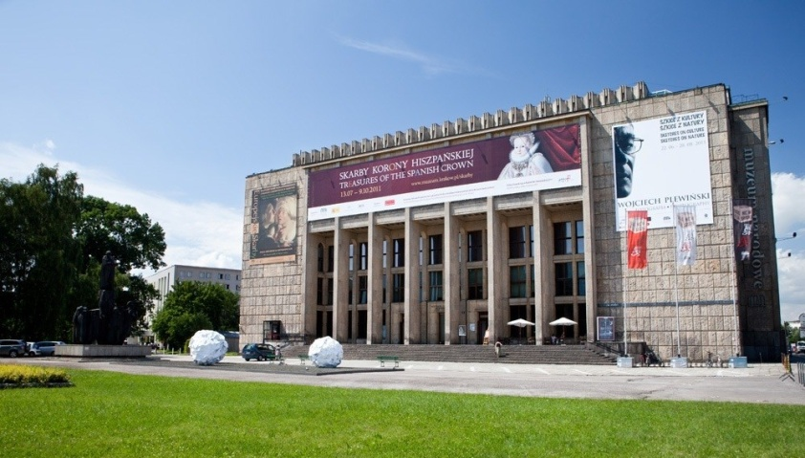
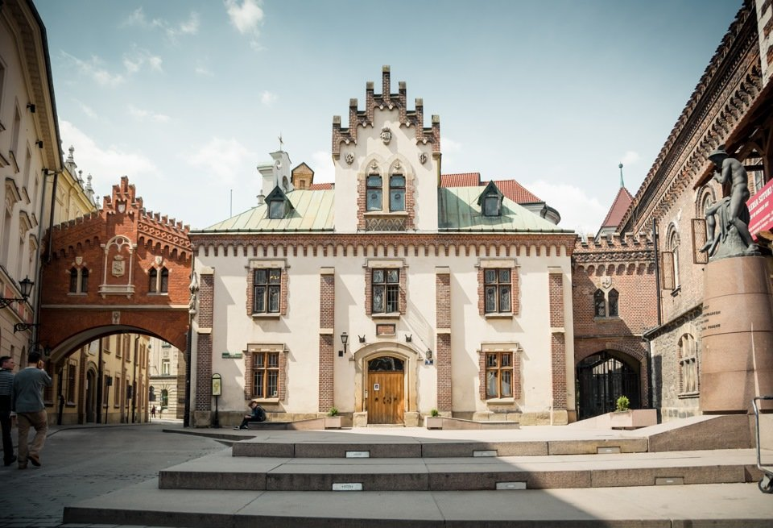
«Дама с горностаем» Краковский Национальный музей
Краковский Национальный музей был открыт в 1879 г. Его основу составили пожертвования и частные собрания. Фонды музея включают живопись и скульптуру польских и европейских мастеров, археологические и этнографические экспонаты, исторические документы. Здесь с 2017 г. хранится «Дама с горностаем»
Дворец Чарторыйских. В 2016 г. вошел в сос-тав Национального музея. До 2017 г. «Дама с горноста-ем» входила в его коллекцию

Slide 19
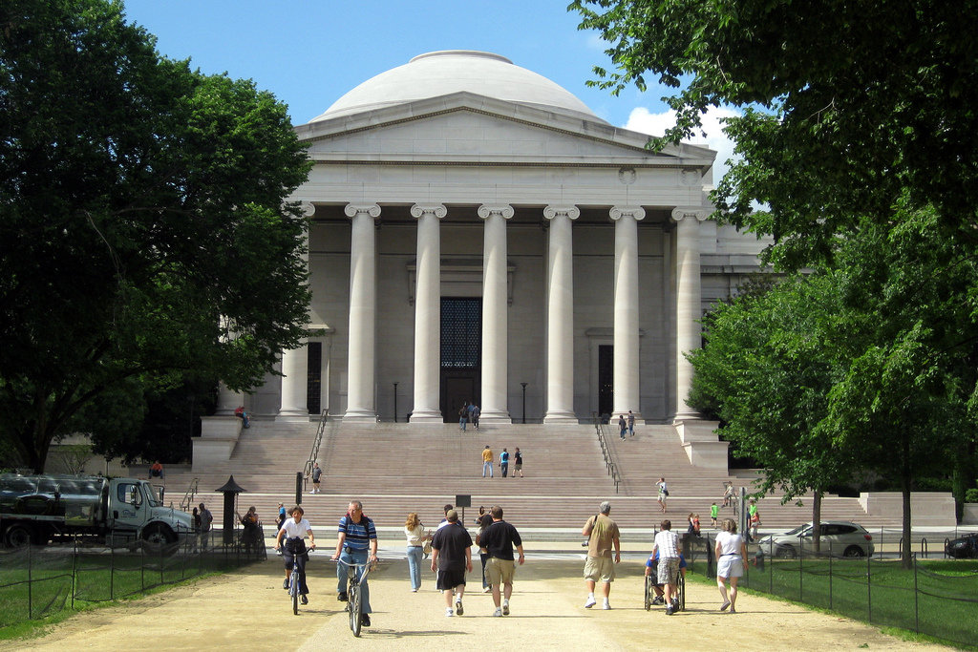
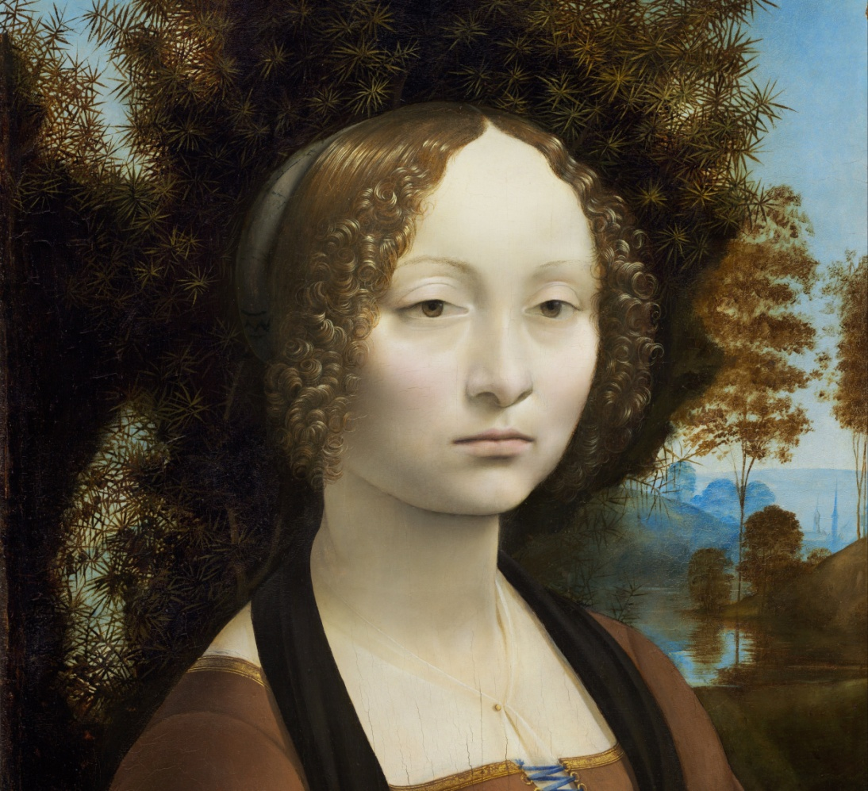
Портрет Джиневры деи Бенчи Национальная галерея искусств. Вашингтон
Национальная галерея искусства в Вашингтоне основана в 1937 г. Конгрессом США на основе крупных частных коллекций. В галерее собрана превосходная коллекция произведений искусства, поэтому она входит в десятку самых посещаемых художественных музеев мира.

Slide 20
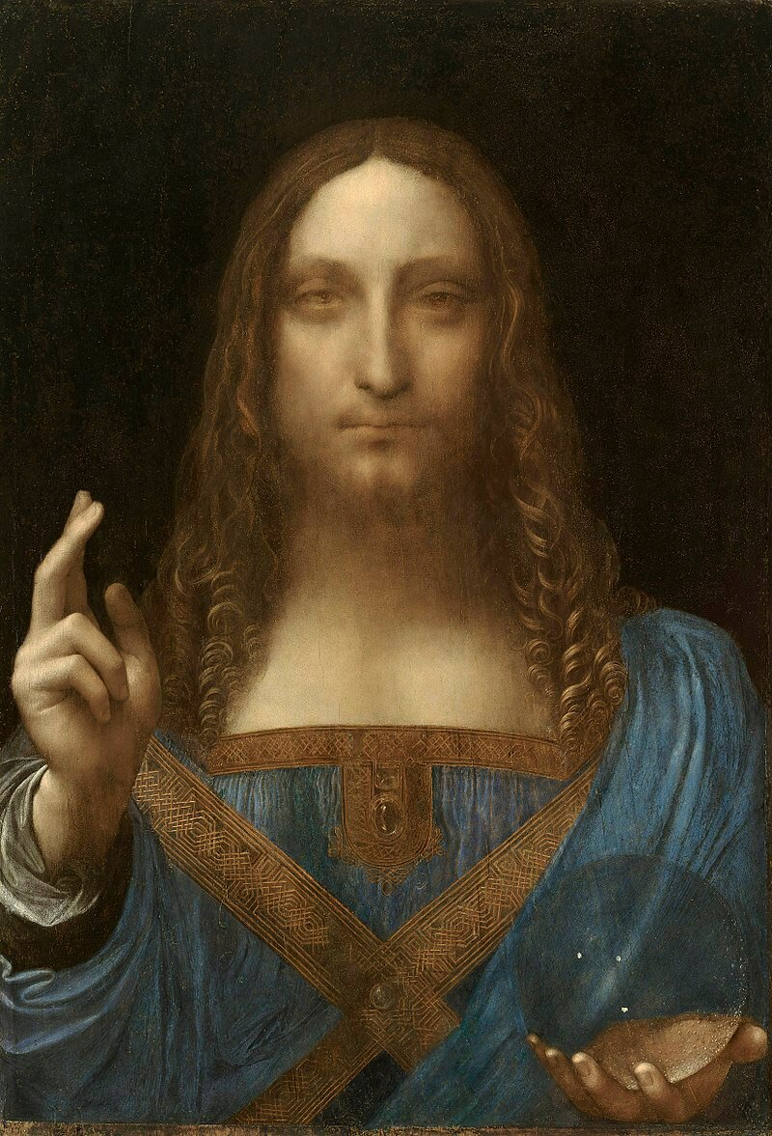
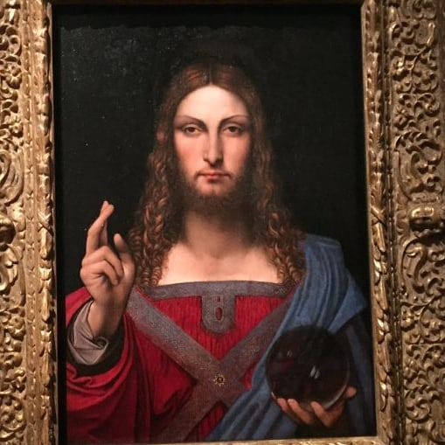
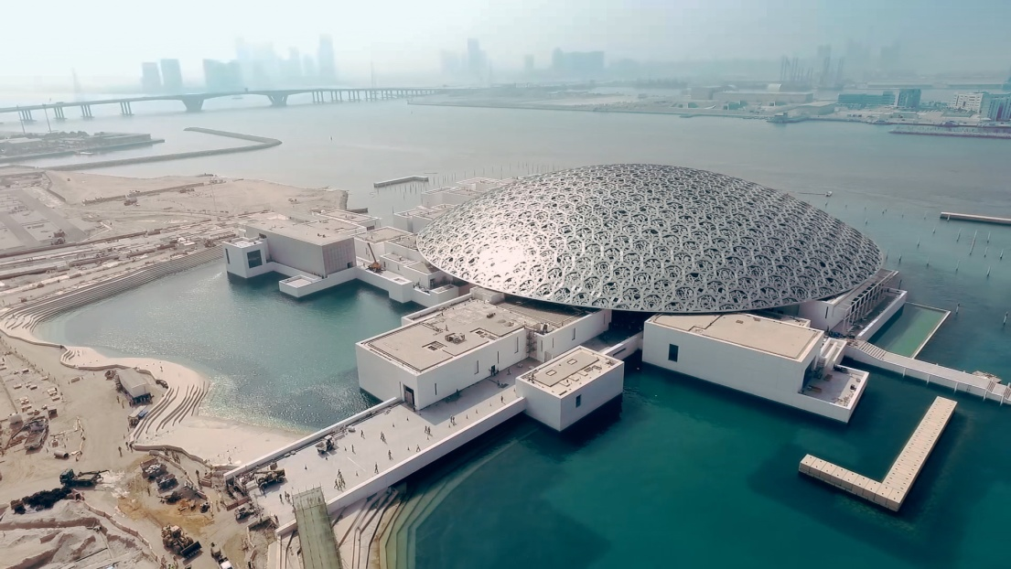
«Спаситель мира». Лувр Абу-Даби
Картина, заменившая оригинал на парижской выставке
Музей предметов искусства и культуры в Абу-Даби является своеобразным филиалом Лувра до 2037 г.
Notes:
Музей предметов искусства и культуры в Абу-Даби является своеобразным филиалом Лувра до 2037 г.

